Slide 1
Digitalna fotografija
BLIŽINSKA FOTOGRAFIJA
Vir: Harman D: Digitalna fotografija, ilustriran priročnik, Tržič: Učila International, 2012.

Slide 2
Bližinska fotografija =Makrofotografija odpira nov pogled na naravo okoli nas.
Kako zajeti bližinske posnetke?
Vklopi način za makro fotografijo, saj tako fotoaparatu omogočiš najti pravilno ostrino, optimalno se bodo nastavili merilniki in globinska ostrina.
Težave z bliskavico – na fotoaparatu nastavi belino in prepreči barvni pridih.
Pomagaj si z namizno svetilko.
Igraj se s senco.
Nastavitev beline:
samodejna nastavitev (WB – whitebalance, najdeš v meniju fotoaparata); eksperimetniraj z drugimi, ročnimi nastavitvami: oblačno vreme(cloudy), navadna žarnica (tungsteen), neonska osvetlitev (fluorescent), živosrebrna osvetlitev (mercury), dnevna svetloba (daylight). Vsaka izmed funkcij povzroči, da tipalo drugače „vidi“ in si zapomni svetlobo.

Slide 3
IDEJE ZA BLIŽNJE POSNETKE
Fotografiraj vrtne rože in žuželke, kot so čebele ali metulji. So čudovit motiv za bližnje fotografije;
vzorce zaves, prtov, čipke na oblekah;
svoj nakit ali zbirko znamk;
kuhinjski seti – porcelan, kristal, vaze,...;

Slide 4
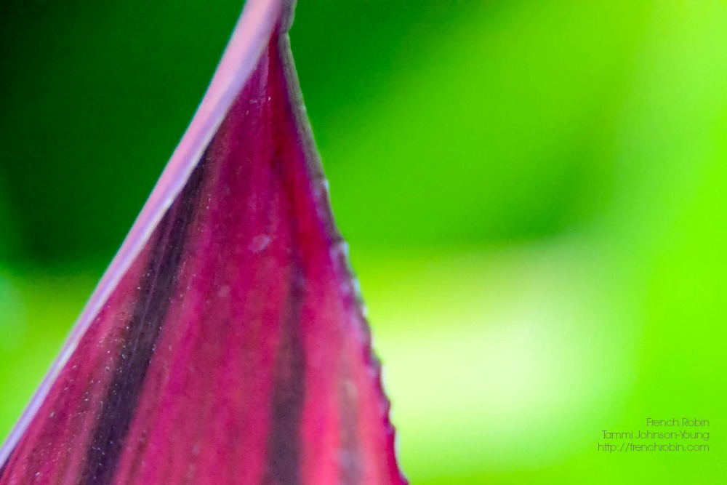

Slide 5
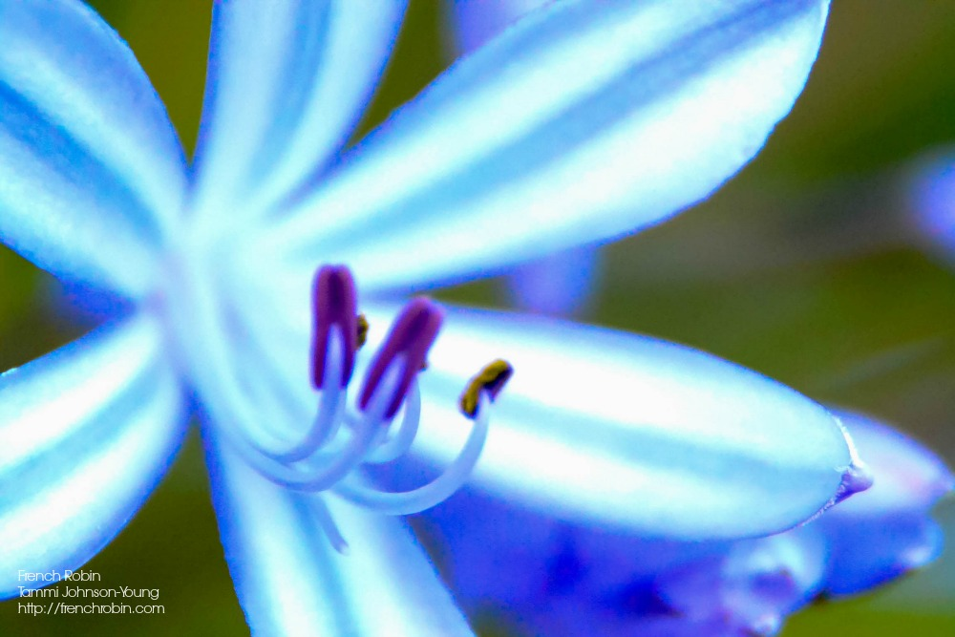

Slide 6
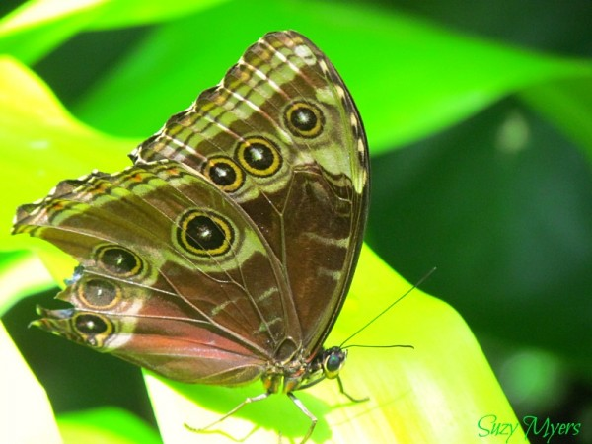
Vir:
http://suzyssitcom.com/2014/05/photography-challenge-macro-photography.html

Slide 7
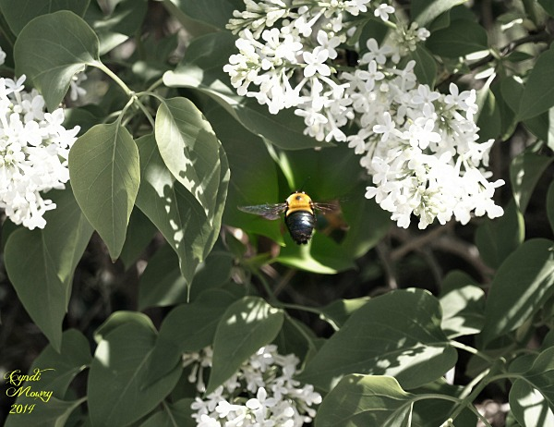
Vir:
http://suzyssitcom.com/2014/05/photography-challenge-macro-photography.html

Slide 8

Vir:
http://suzyssitcom.com/2014/05/photography-challenge-macro-photography.html

Slide 9
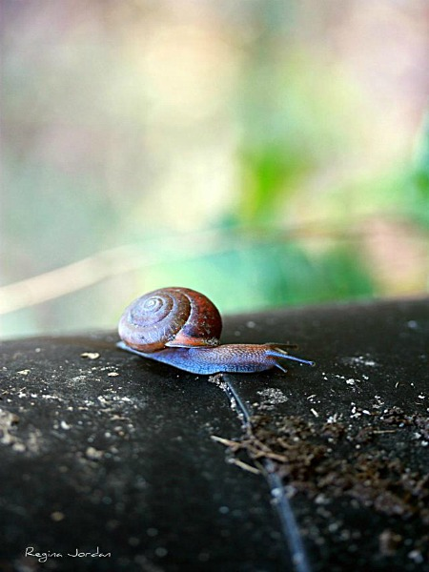
Vir:
http://suzyssitcom.com/2014/05/photography-challenge-macro-photography.html

